Slide 1
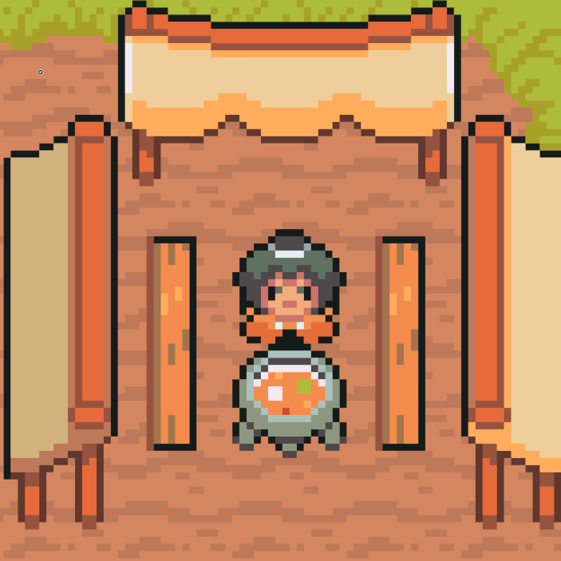
Легенда о герое
Ефимкин Кирилл

Slide 2



Структура игры
В игре реализованы такие вещи как:
Сюжет
Диалоги
Враги
Частицы
Подземелье
HUD
Взаимодействия с преградами, травой и врагами
Нахождение за препятствиями

Slide 3
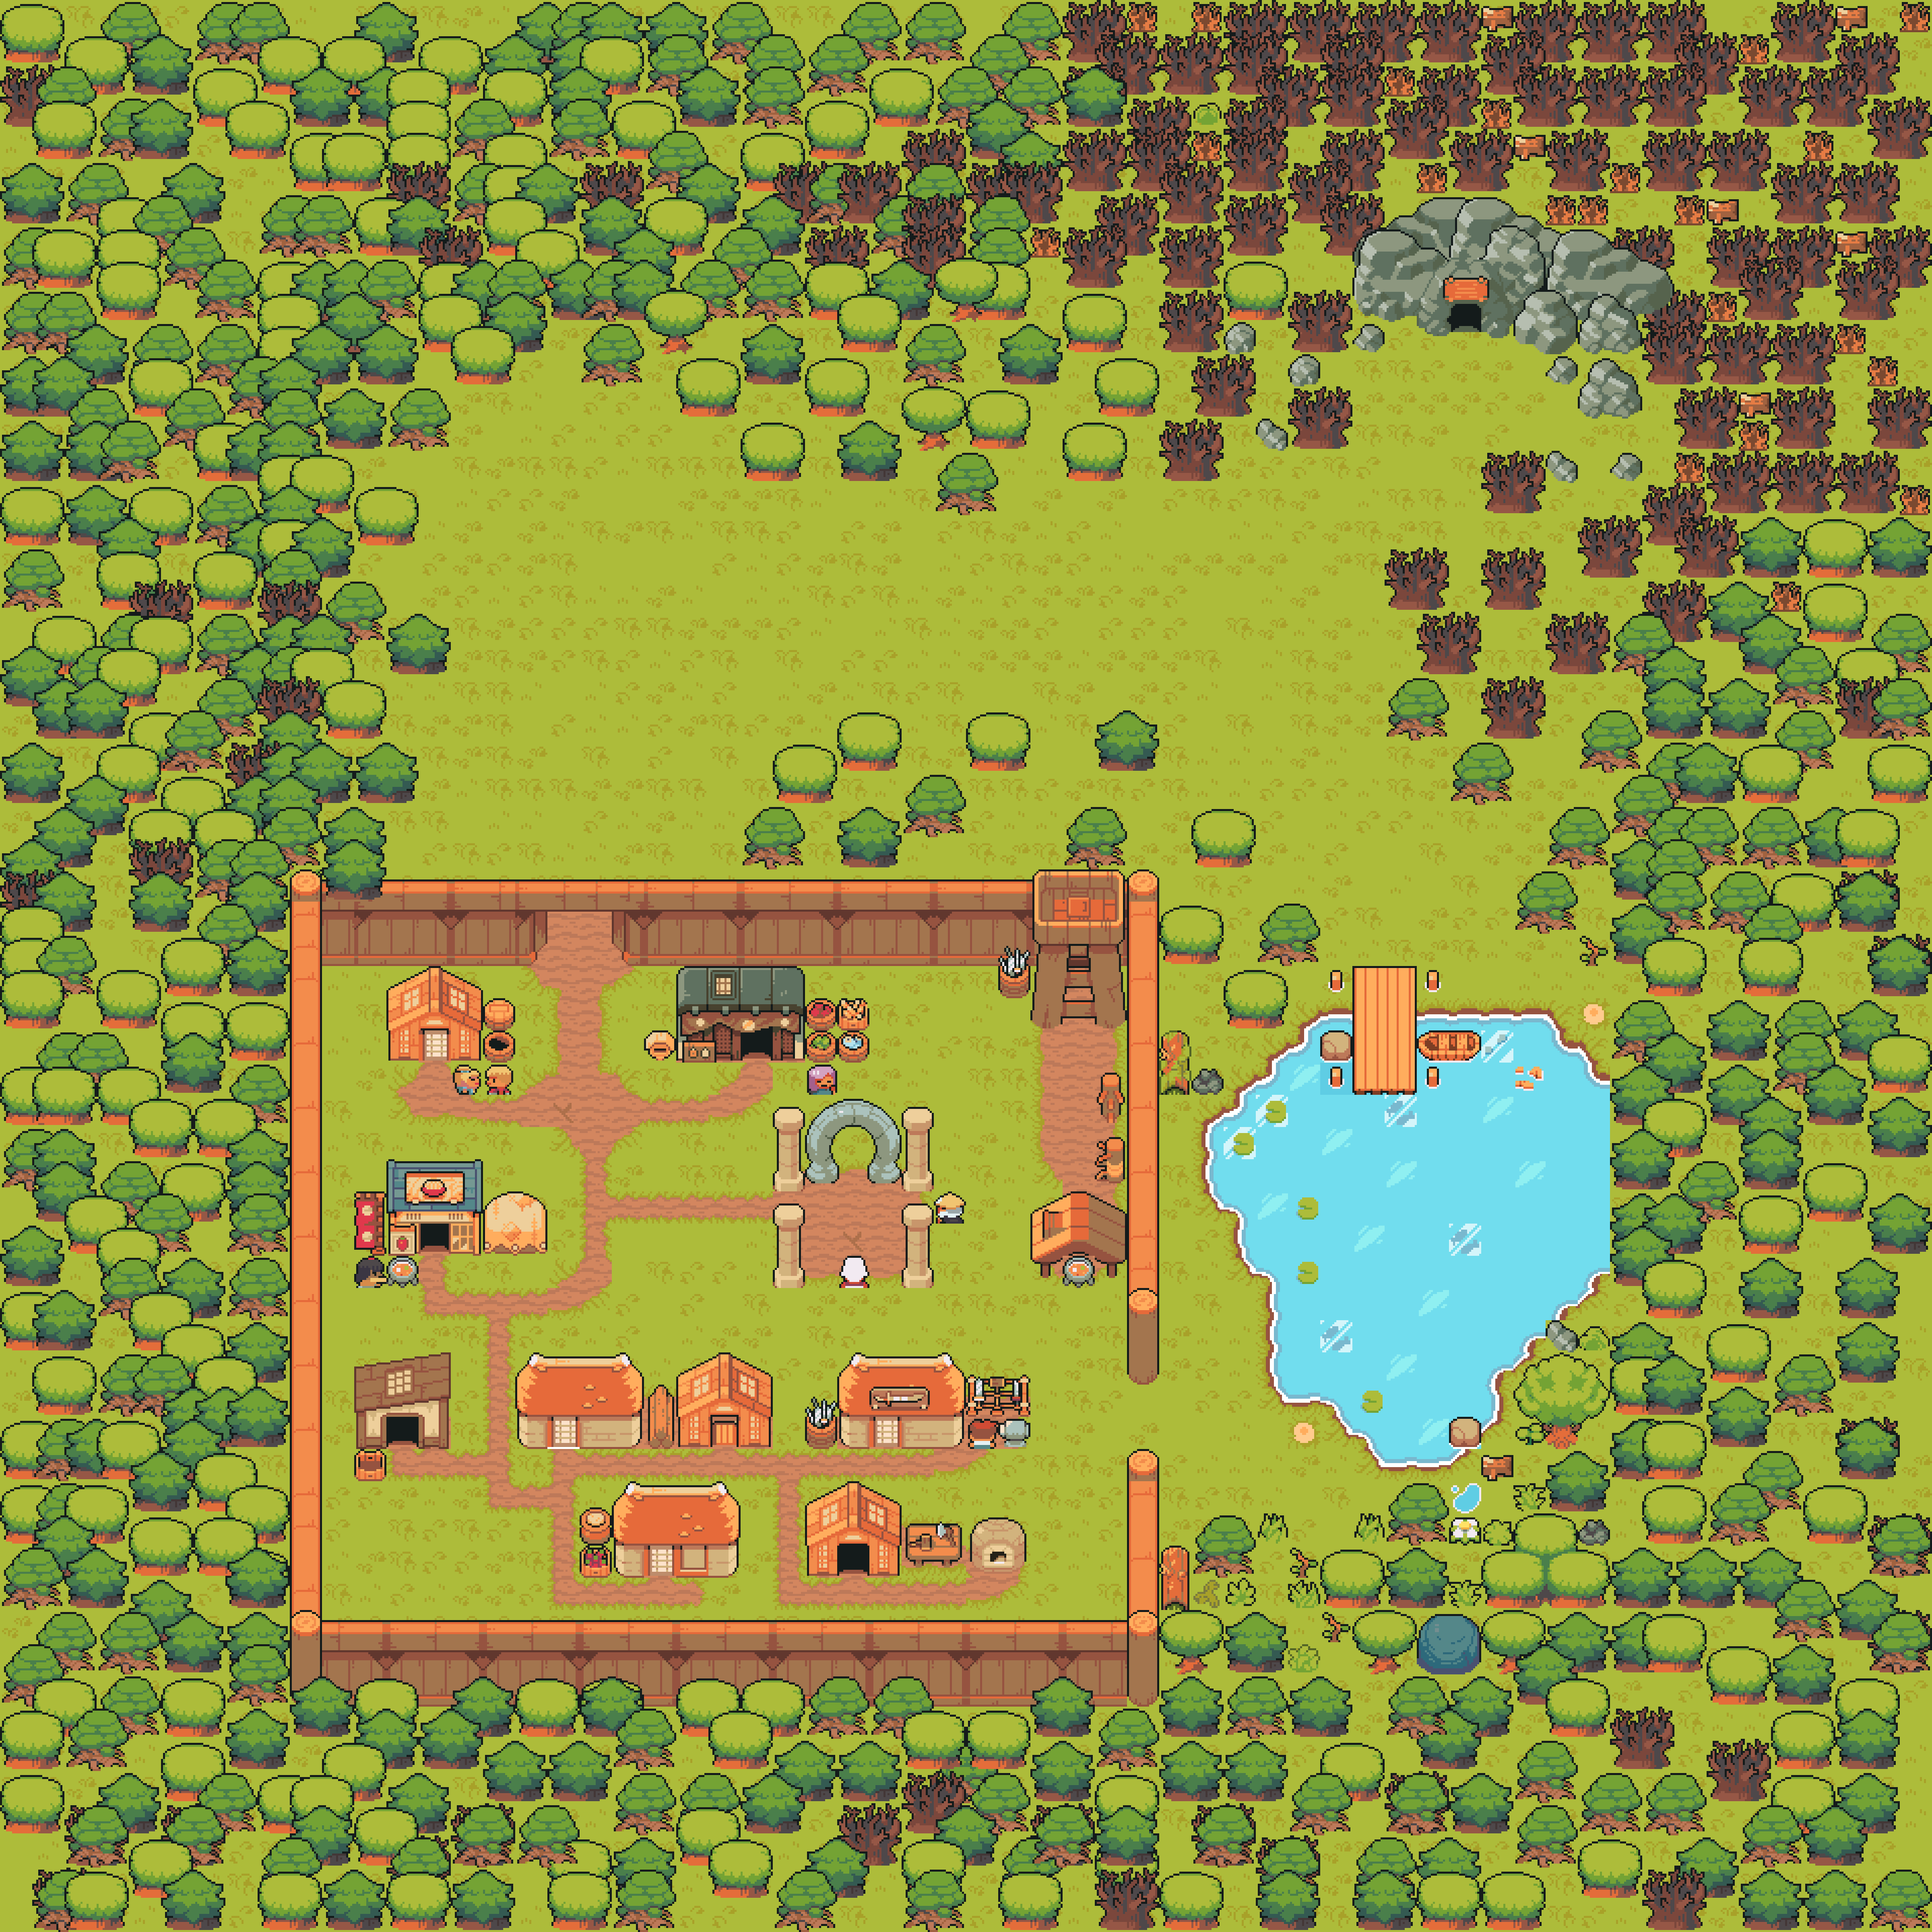
Карта
Для создания карты используется изображение, нарисованное в tiled и представляет из себя просто фон, на котором создаются границы, трава, враги и игрок, координаты для которых берутся из соответствующих csv файлов

Slide 4



Враги
Всего существует три вида врагов:
бамбук, слайм и дух.
Все они имеют разные характеристики, такие как: количество здоровья, урон, радиус атаки, радиуса на котором он замечает игрока, скорость атаки и др.
Помимо этого они имеют минимальный интеллект, а также различные частицы удара по игроку и частицы смерти.

Slide 5
Управление
Перемещение – WASD
Атака – Пробел
Переключение теней – 1, 2
Ускоренное перемещение – Shift
Искусственное увеличение здоровья - TAB

